Slide 1
(공용)2025년 소방작동점검 지적사항 작업의뢰서
(AB동, 1, 2, 3, 5, 6, 7, 8, 9동)
2025. 06. 18
유앤미시스템

Slide 2
(공용)2025년 소방 작동점검 지적사항 작업의뢰서
1. 공 사 명 : 2025년 소방 작동점검 지적사항 작업의뢰서(AB동 및 1, 2, 3, 5, 6, 7, 8, 9동)
2. 공사요청일 : 2025년 06월 18일
3. 공사의뢰자 : 유앤미시스템 남해원 소장
4. 공 사 내 용
③ 3동 지하 소방펌프실 내 스프링클러설비 압력챔버 안전밸브 노후로 교체요함(압력챔버 제조년 : 2011년 / 14년 경과)
▶ 안전밸브 2개 교체요함(옥내소화전 압력챔버 안전밸브 포함)
상기 공사에 대한 공사요청을 에스앤아이 코퍼레이션에게 요청 드리오니 보수공사를 완료해 주실 것을 요청 드립니다.
의 뢰 사 진

Slide 3
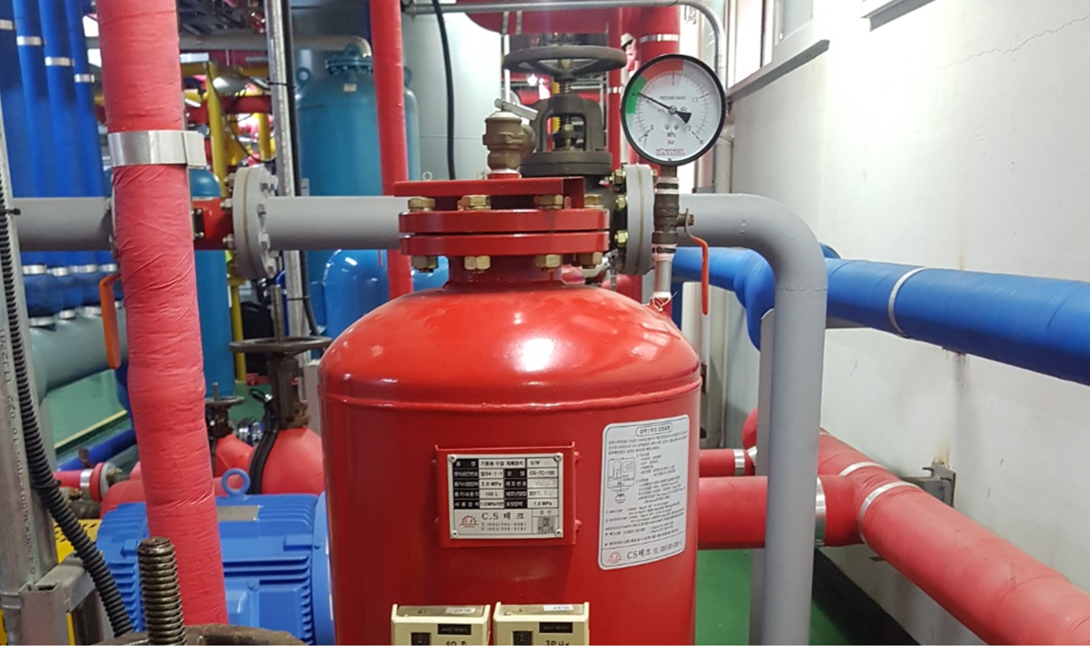
③ 3동 지하 소방펌프실 내 스프링클러설비 압력챔버
안전밸브 노후로 2개 교체요함(옥내소화전 안전밸브 포함)

